Slide 1
Podnikatelský záměr
Martin Šimara, R19584

Slide 2

Představení záměru
Název podniku: Manga Site
Typ podniku: Internetová kavárna
Žadatel: Martin Šimara

Slide 3
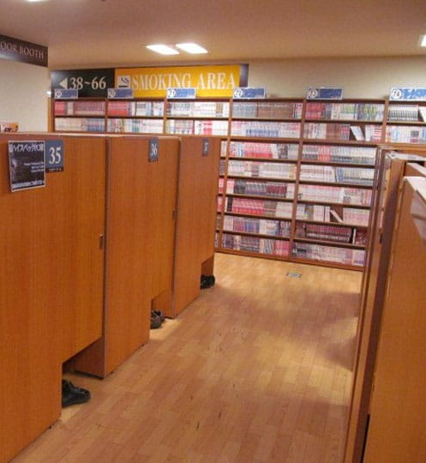
Předmět podnikání
Foto Manga Kissa v Tokiu, https://matcha-jp.com/en/2530
Cílem mého záměru je vybudovat manga kavárnu
Jedná se o typ kavárny známý především mezi zájemci o Japonsko a Japonskou kulturu
Originální název: マンガ喫茶 [Manga kissa]
Přeložený název: Komiksová kavárna

Slide 4
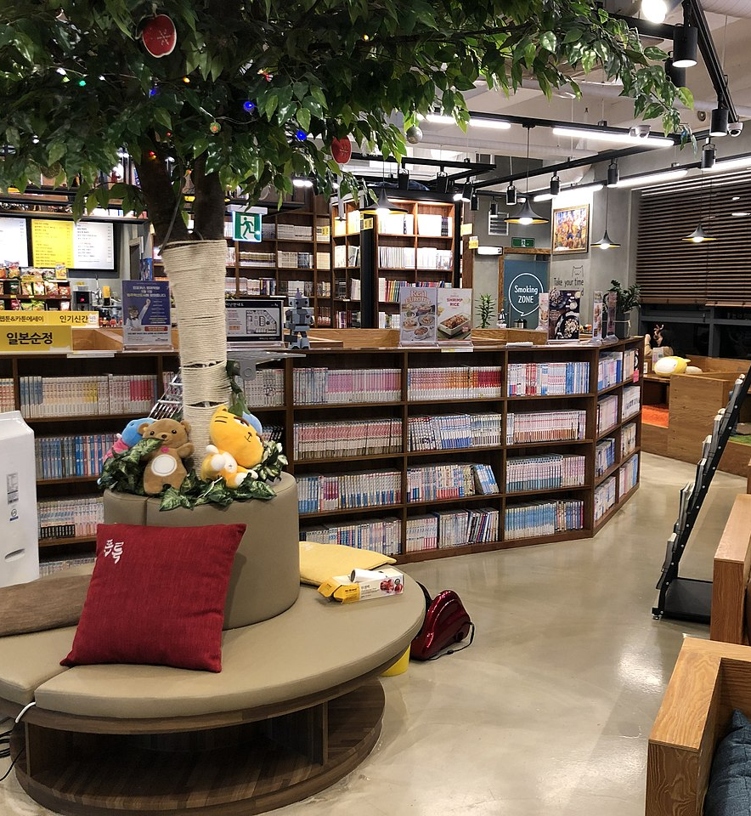
Předmět podnikání
Foto Manga Kissa v Wonju Inovation City, https://bit.ly/3dI3gL0
Posezení
Židle a stoly určené pro čtení
Pohovky určené pro čtení
Zashiki (tradiční Japonská rohož z Tatami – rýžová sláma)
Celá kavárna je nekuřácká

Slide 5
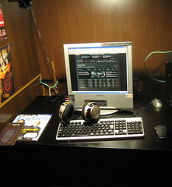
Předmět podnikání
Foto Manga Kissa v Tokiu, https://www.flickr.com/photos/cvander/3217721284/
PC část
vypalovačky CD a DVD disků
kancelářský software
barevná tiskárna s kopírkou

Slide 6
Předmět podnikání
Další vybavení za poplatek
TV
lokální stanice
Netflix
DVD
Sprchový kout
Šipky
Kulečníkový stůl
Stolní tenis
Mahjong

Slide 7
Poplatky
Cena se odvíjí od doby strávené v kavárně, plus každá nestandardní služba
Cena první půl hodiny: 50Kč
Cena každá další započatá půl hodina: 75Kč
V tomto „standardním poplatku“ je zahrnuto:
Posezení, manga, 500ml nápojů z post mixu (za každou započatou půl hodinu)

Slide 8
Další poplatky
Přístup na PC: 50Kč za každou započatou půl hodinu
TV: 20Kč za každou započatou půl hodinu
Sprcha: 70Kč
Šipky, kulečníkový stůl, stolní tenis a mahjong: 60Kč za hru

Slide 9
Konkurence
V České republice jsou pouze tři další Manga kavárny
Na Ostravsku není žádný podnik tohoto typu
Celkově v Evropě je těchto podniků poměrně málo (nejvíce ve Francii)

Slide 10
Děkuji za pozornost
Šimara, R19584

